Slide 1
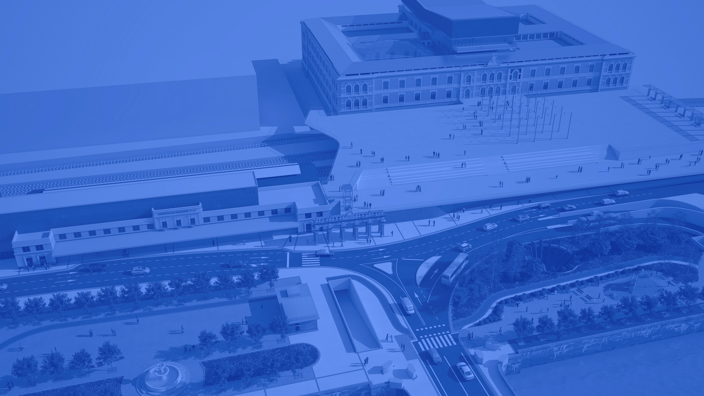
2018-05-14
ERAIKUNTZA PROIEKTUA - PROYECTO CONSTRUCTIVO
AH GELTOKI BERRIA - NUEVA ESTACIÓN AV
DONOSTIA / SAN SEBASTIAN

Slide 2
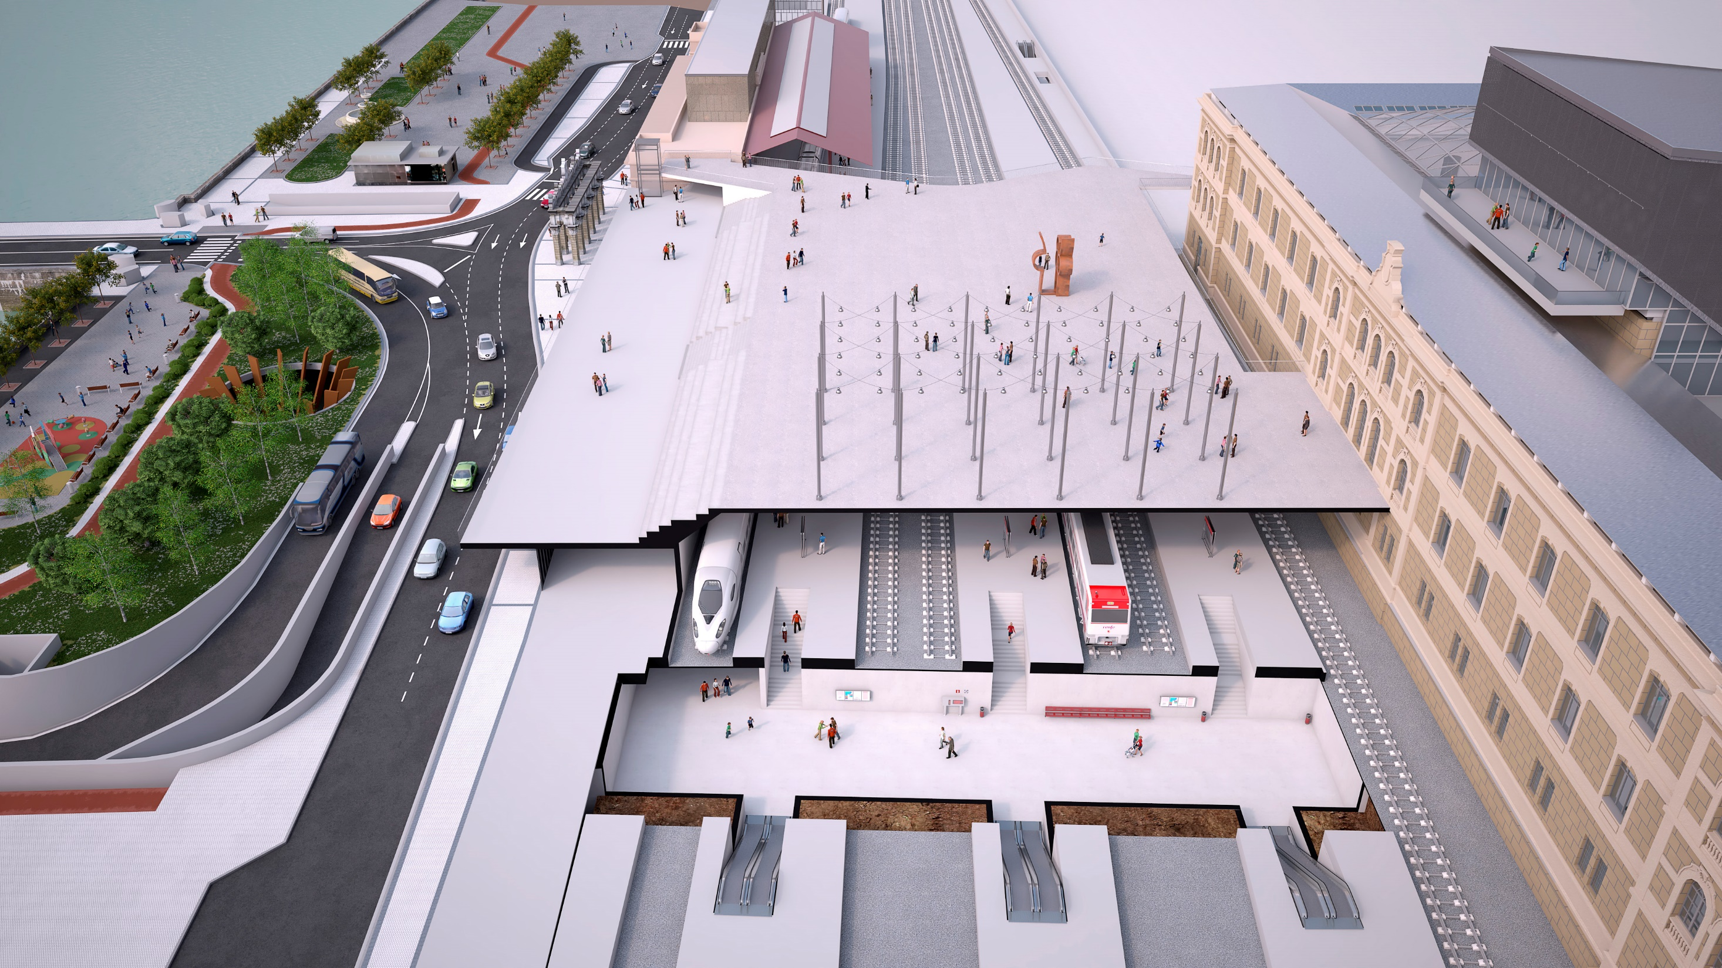
VISTA GENERAL
IKUSPEGI OROKORRA

Slide 3
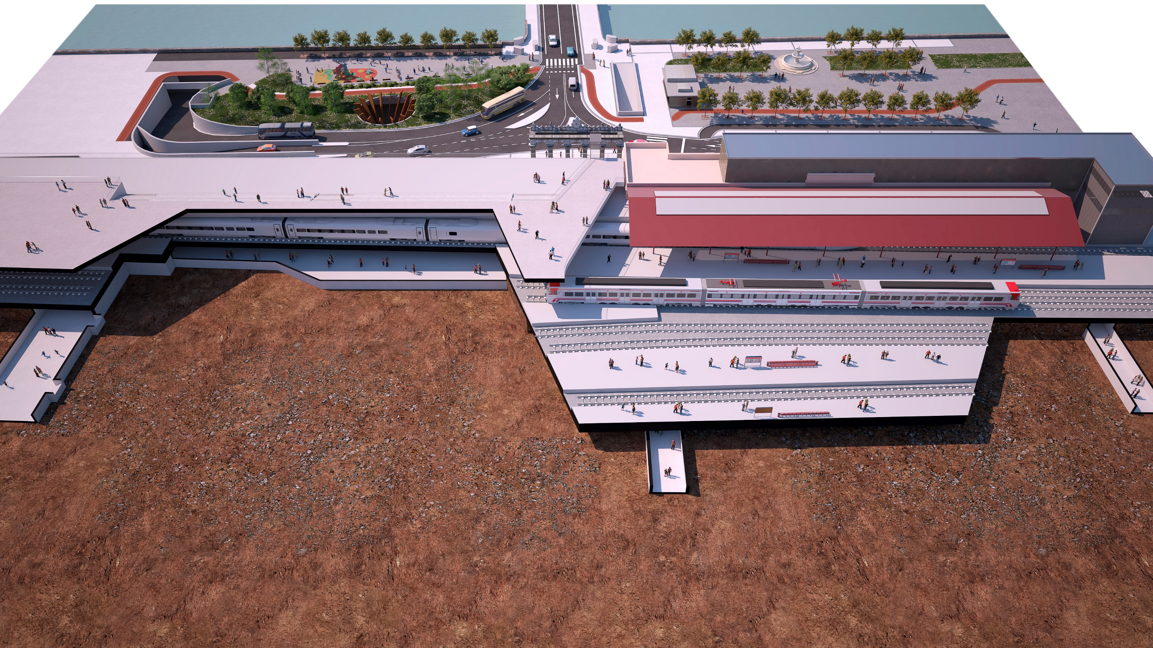
3 PASOS PRINCIPALES
3 PASABIDE NAGUSI
ACCESO ALTA VELOCIDAD
ABIADURA HANDIRA SARBIDEA
PASO A EGIA/TABAKALERA
EGIA/TABAKALERARA PASABIDEA
CERCANÍAS
ALDIRIAK

Slide 4
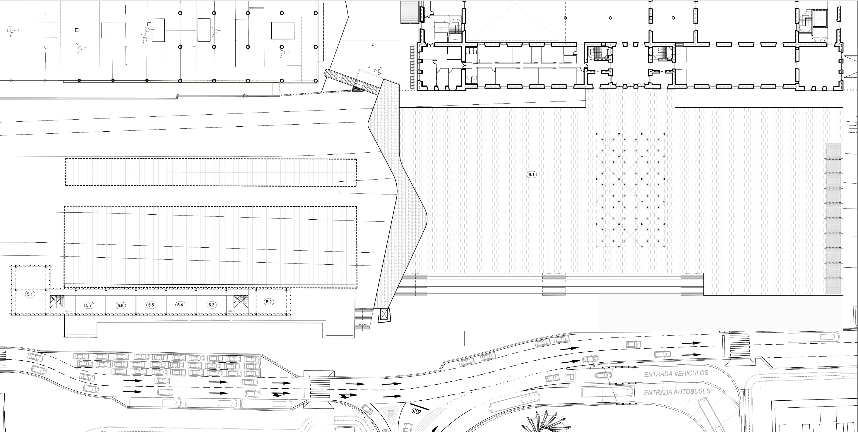
NIVEL PLAZA/CUBIERTA (+12,6)

Slide 5
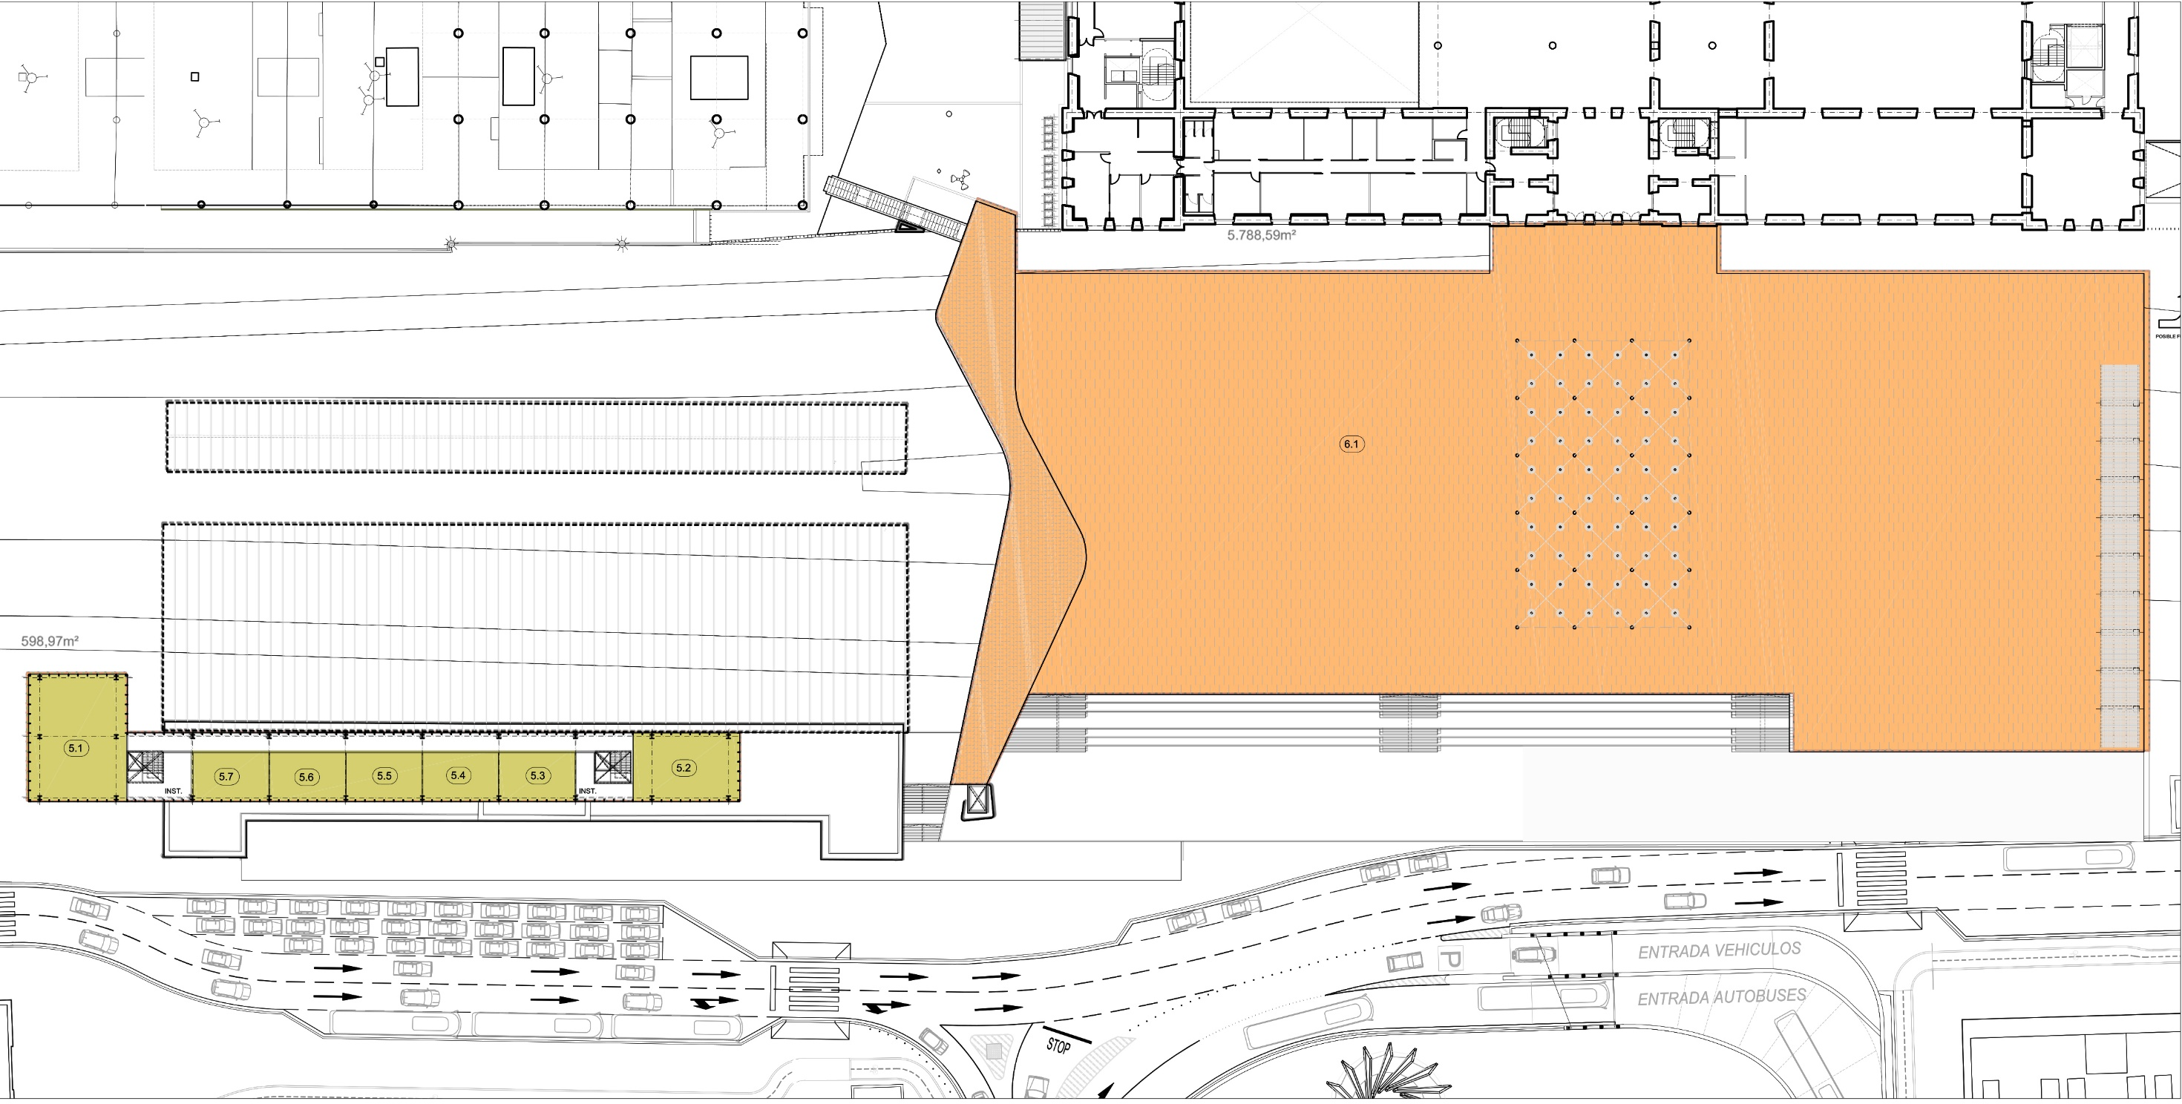
NIVEL PLAZA/CUBIERTA (+12,6)
TABAKALERA
SARBIDEA
PLAZA/CUBIERTA VIAS y ANDENES
TRENBIDE ETA ANDENEN ESTALKIA
ACCESO CERCANIAS
ALIDIRIAK SARBIDEA
ACCESO AV
AH SARBIDEA

Slide 6
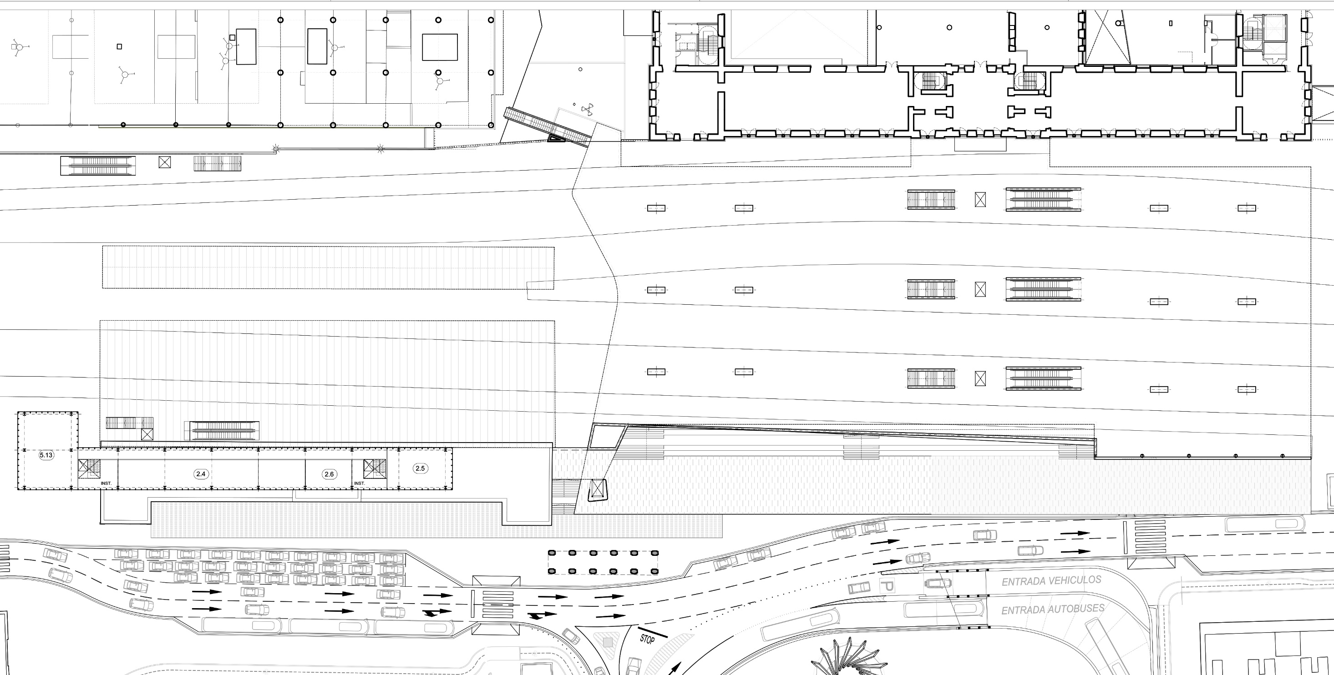
NIVEL ENTREPLANTA (+10,0)

Slide 7
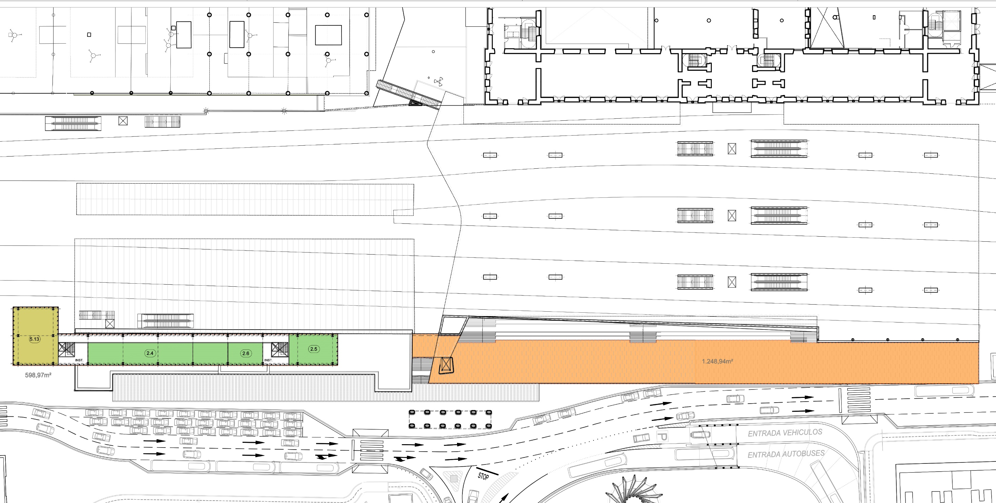
NIVEL ENTREPLANTA (+10,0)
NIVEL INTERMEDIO
TARTEKO MAILA

Slide 8
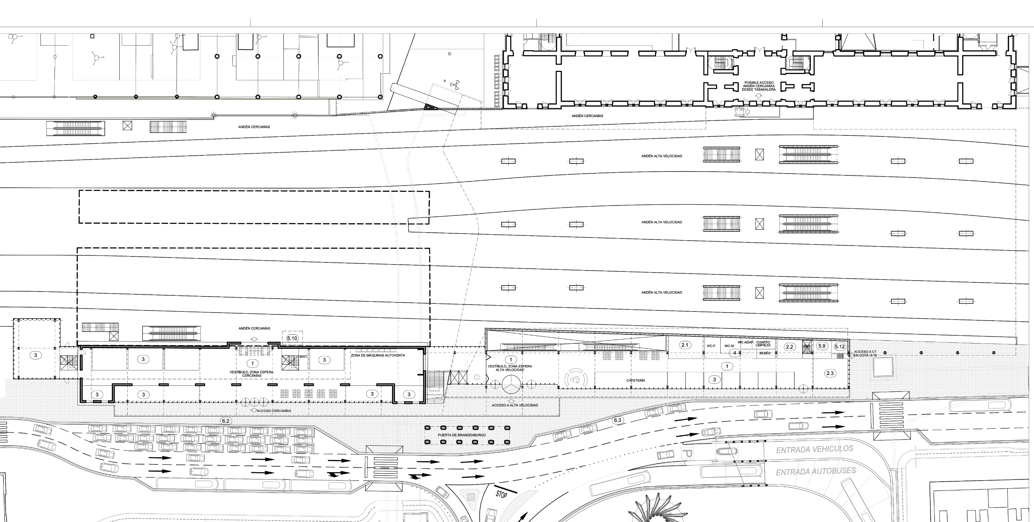
NIVEL PLANTA BAJA / CALLE (+5,3)

Slide 9
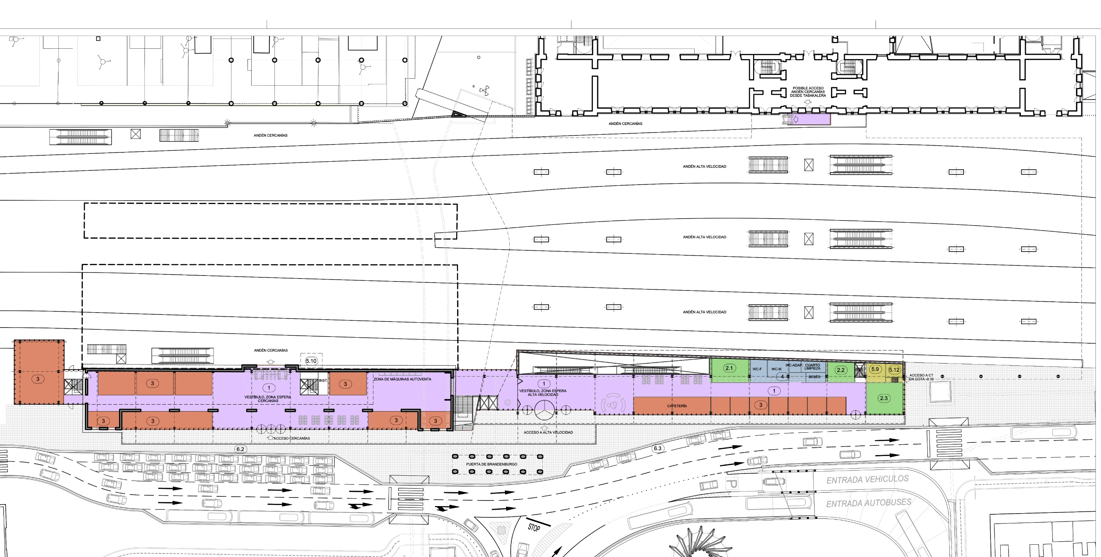
NIVEL PLANTA BAJA / CALLE (+5,3)
ACCESO CERCANIAS
ALDIRIETARA SARBIDEA
ACCESO CERCANIAS
ALIDIRIAK SARBIDEA
ACCESO AV
AH SARBIDEA

Slide 10
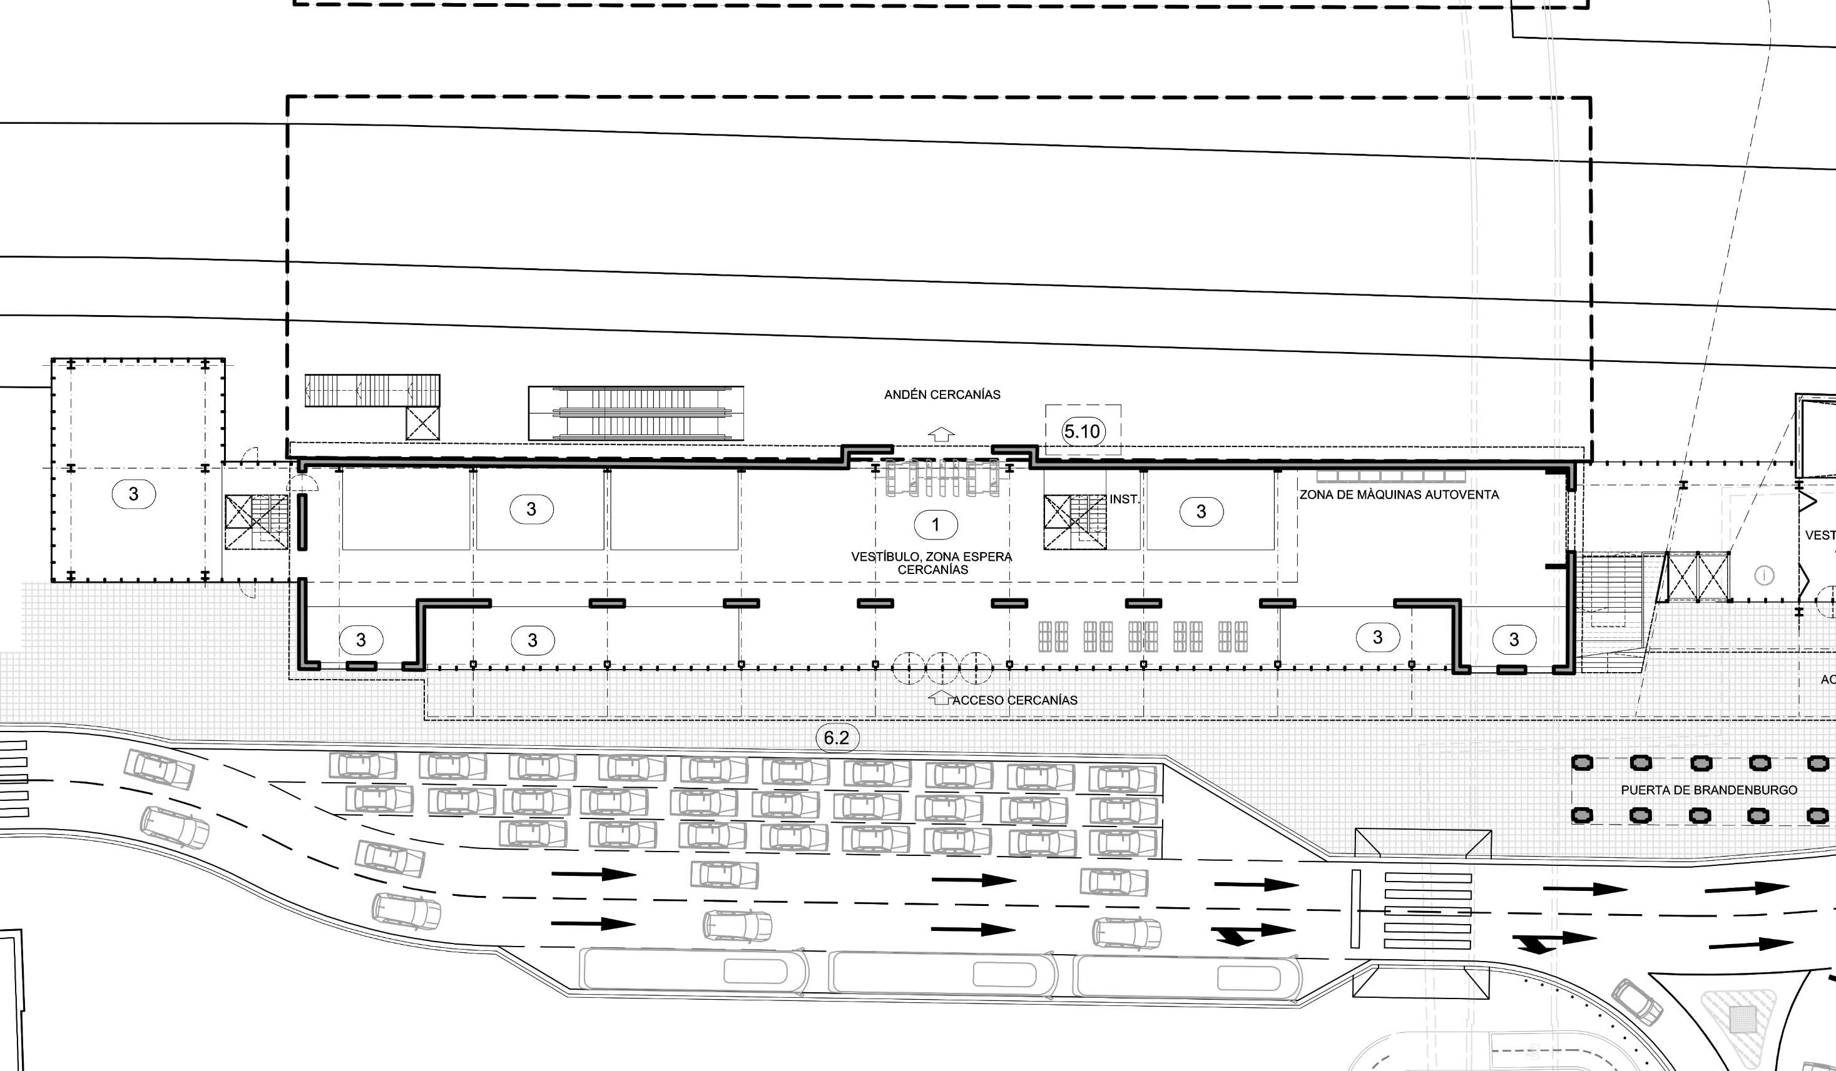
ESTACION CERCANIAS ALDIRIETAKO GELTOKIA
PB
VESTÍBULO Y ZONA DE ESPERA
3. ÁREA COMERCIAL Y SERVICIOS BÁSICOS PARA CLIENTES

Slide 11
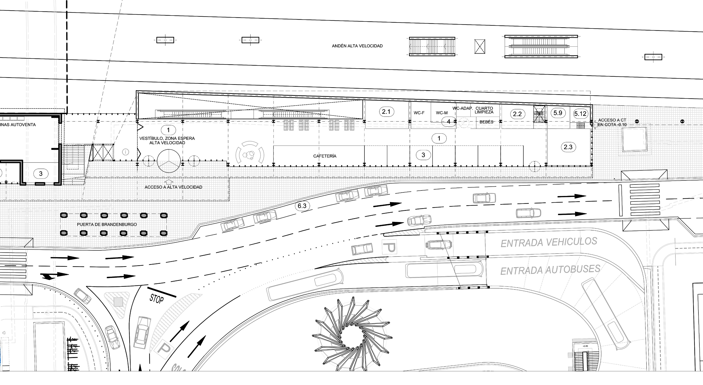
ESTACION AV – AH GELTOKIA
PB

Slide 12
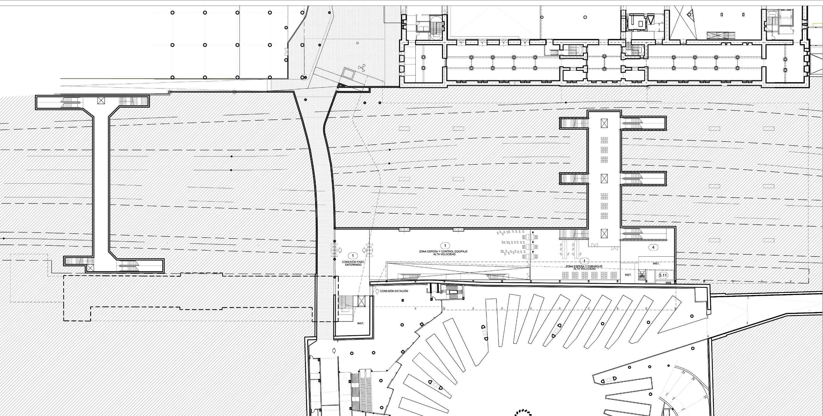
NIVEL PASO INFERIOR (-0,1)

Slide 13
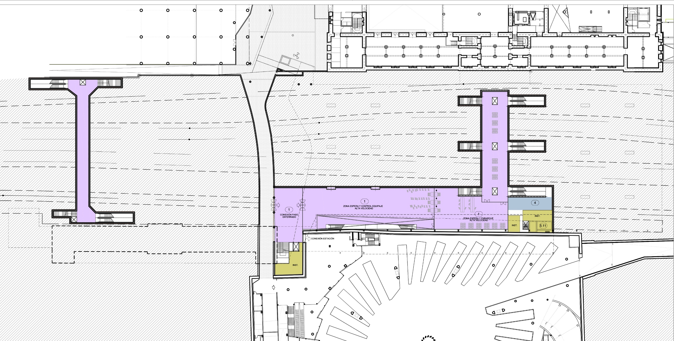
NIVEL PASO INFERIOR (-0,1)
PASO AV
AH PASABIDEA
PASO CERCANIAS
ALIDIRIAK PASABIDEA
CONEXIÓN ESTACION BUS
BUS ESTAZIOAREKIN LOTURA

Slide 14
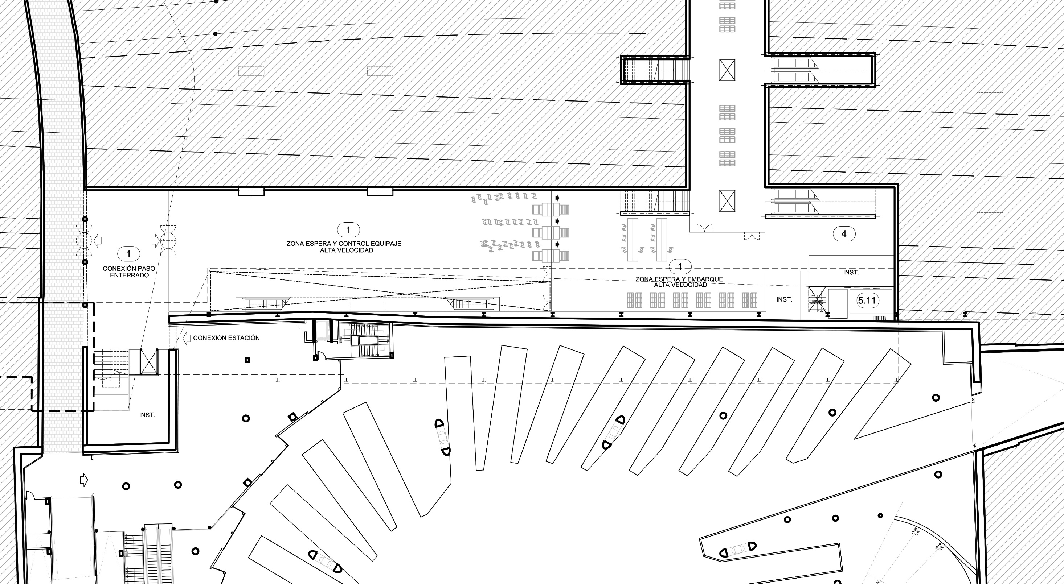
ESTACION AV – AH GELTOKIA
P-1

Slide 15
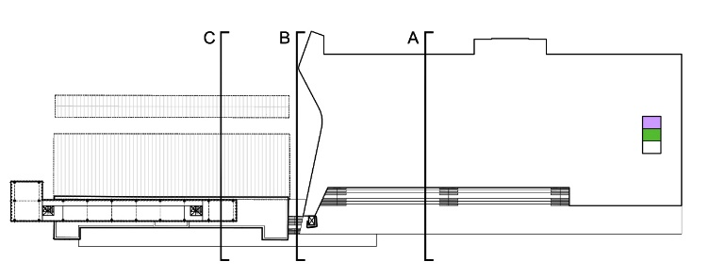
SECCIONES y ALZADOS
EBAKETAK ETA ALTXAERAK
2 PLANTAS NUEVAS + INTEGRAR HOTEL
2 OINPLANTA BERRI + HOTELA INTEGRATUZ
REFERENCIA TBK
TBK ERREFERENTZIA

Slide 16
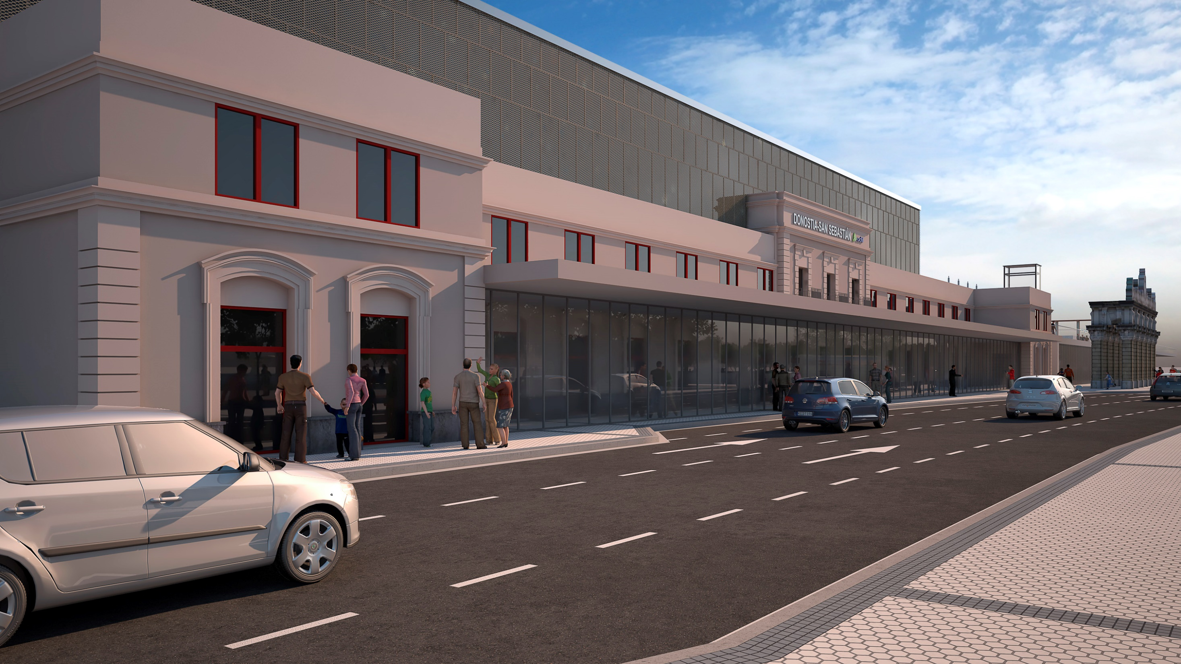
VISTA GENERAL
IKUSPEGI OROKORRA

Slide 17
SECCIONES y ALZADOS
EBAKETAK ETA ALTXAERAK

Slide 18
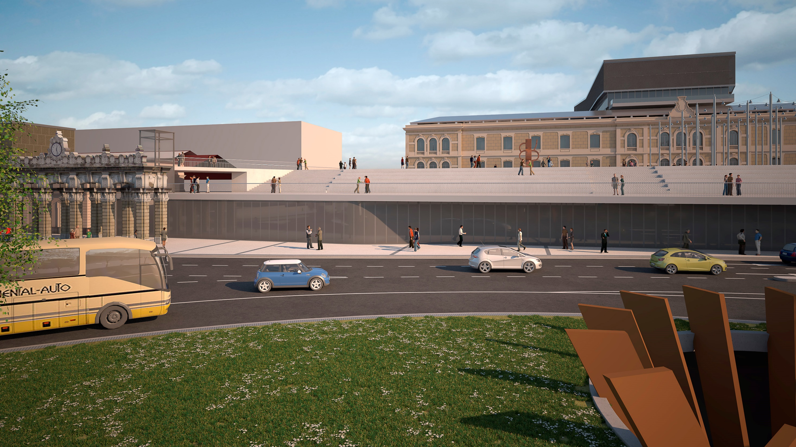
VISTA GENERAL
IKUSPEGI OROKORRA

Slide 19
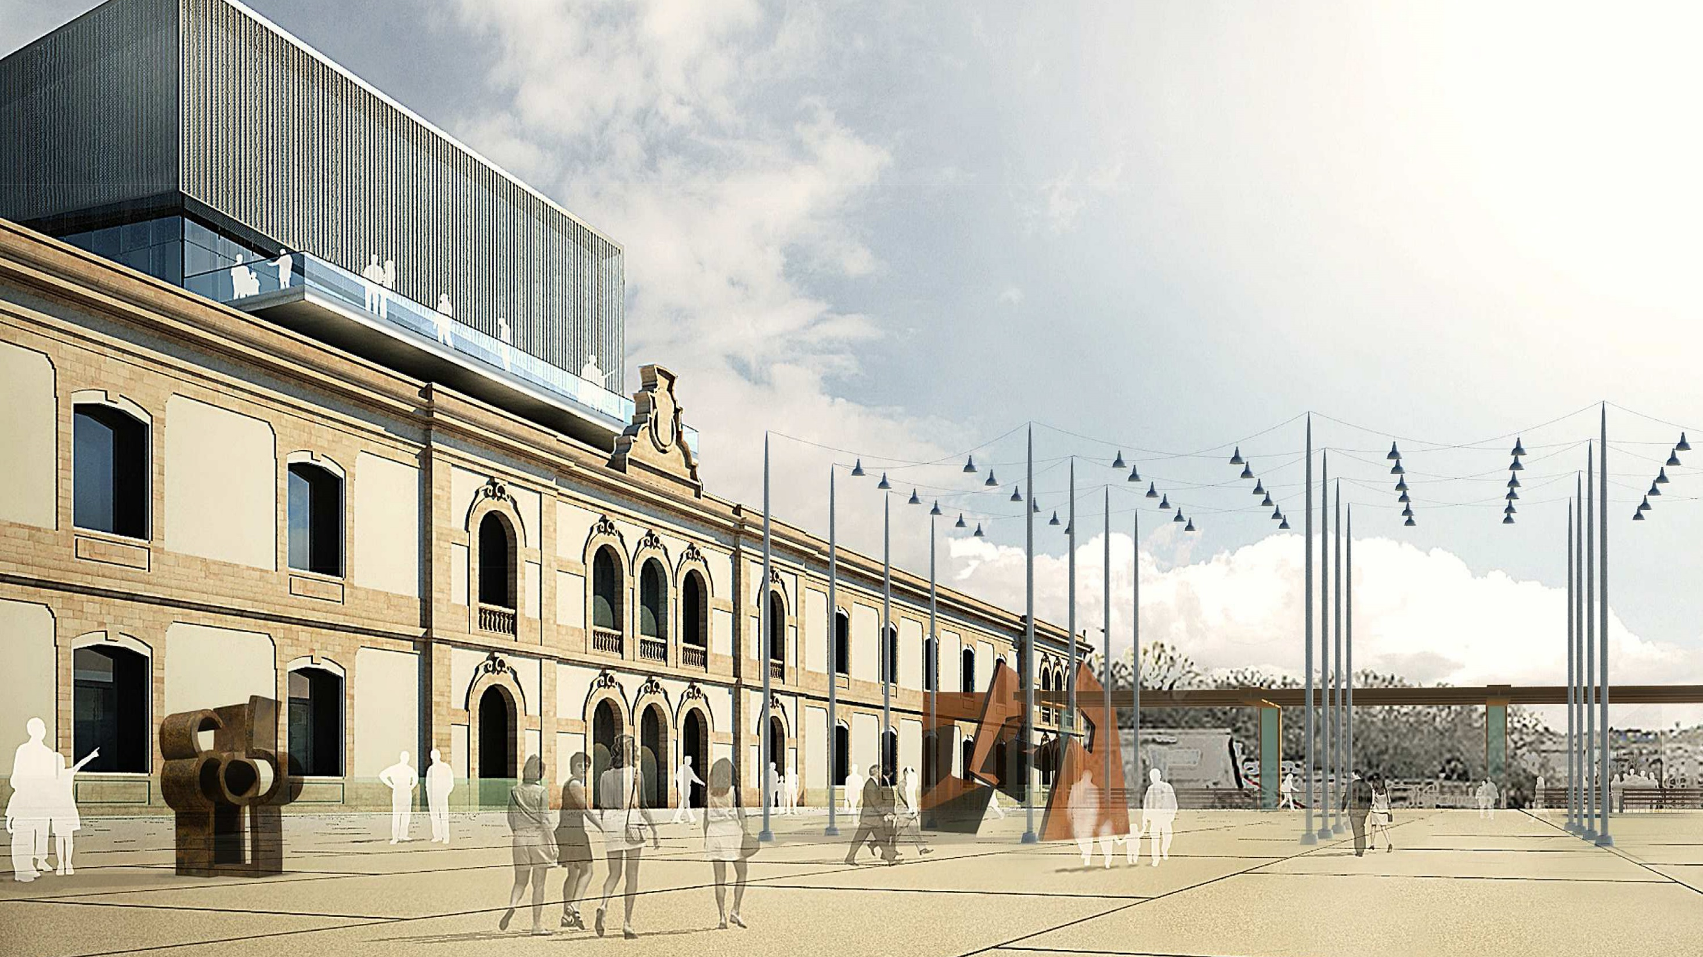
VISTA GENERAL
IKUSPEGI OROKORRA

Slide 20
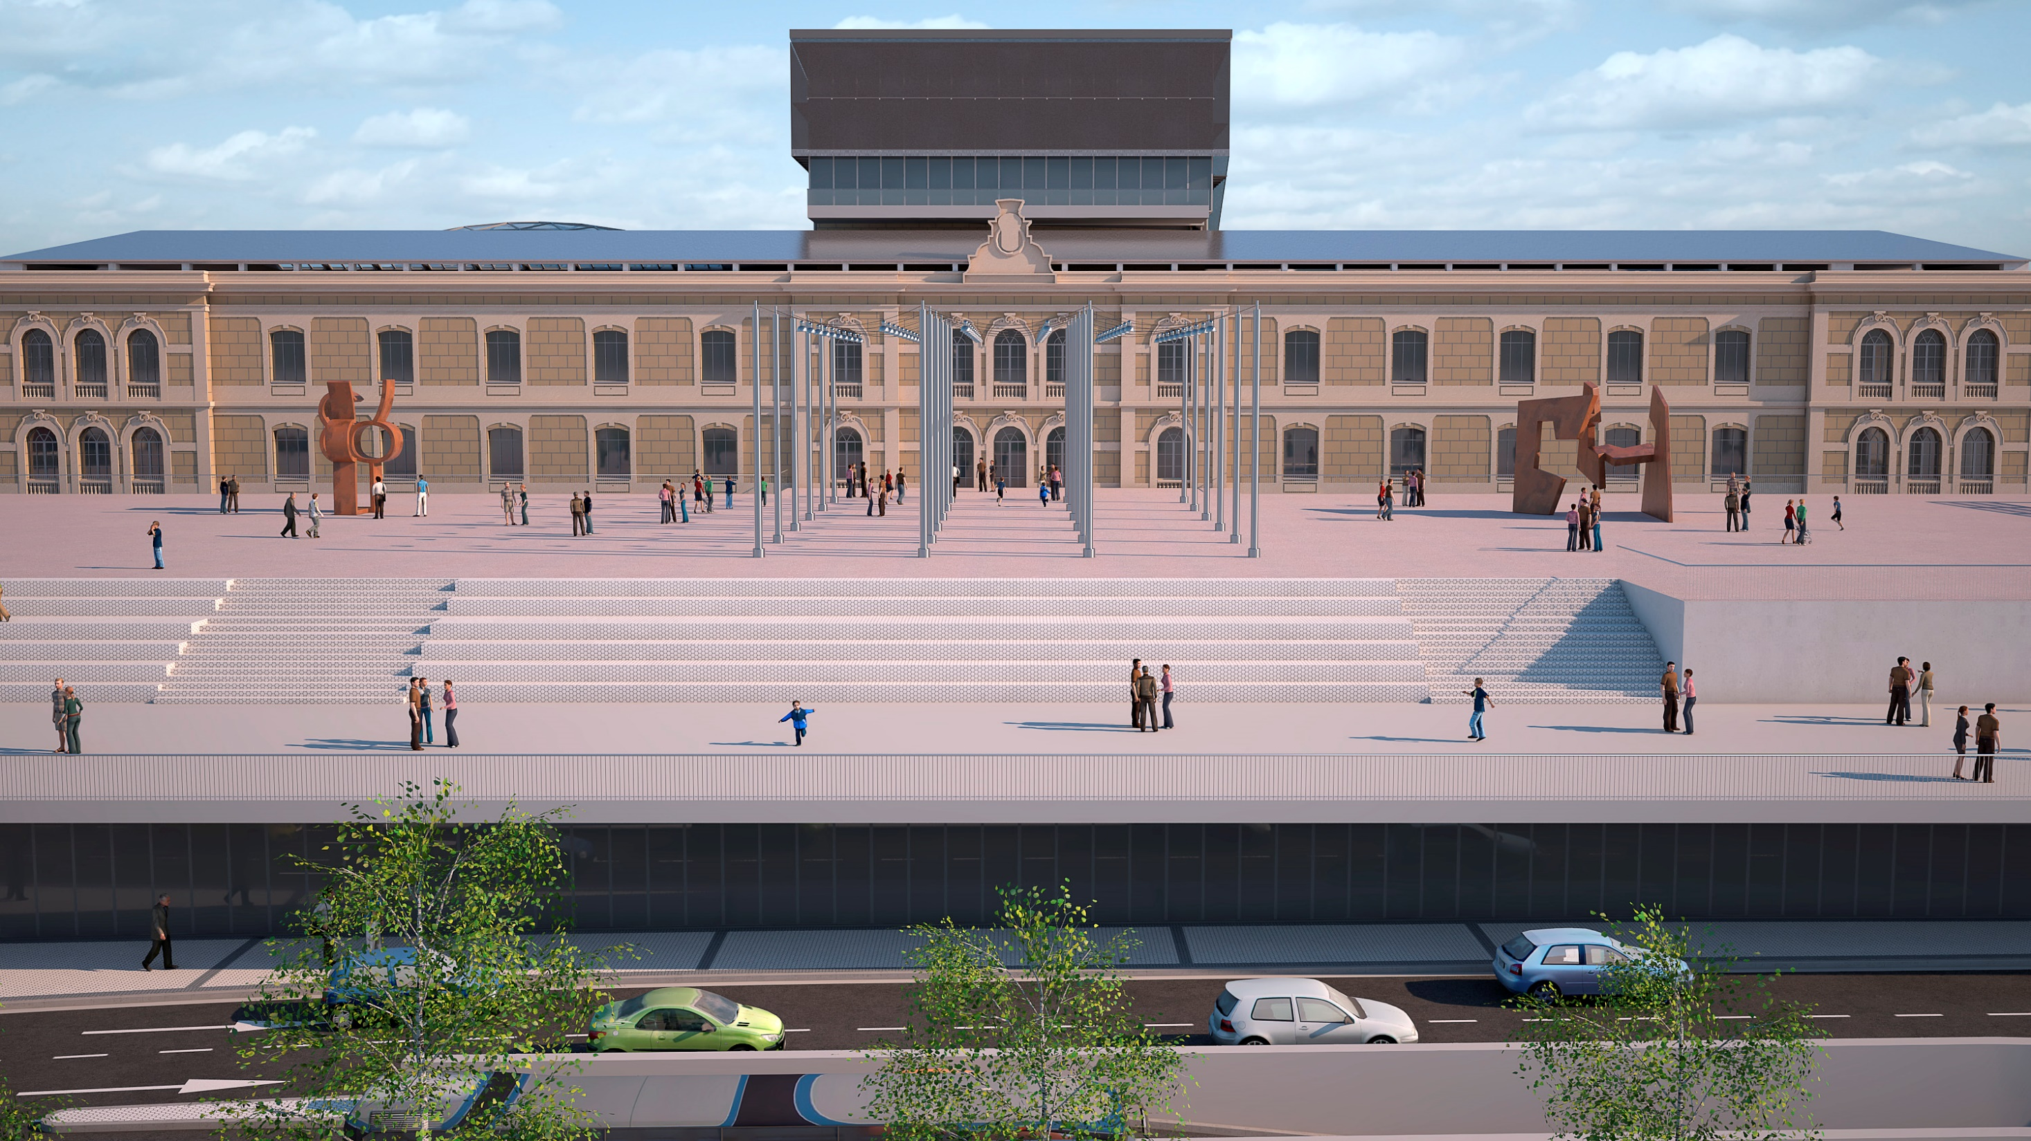
VISTA GENERAL
IKUSPEGI OROKORRA

Slide 21
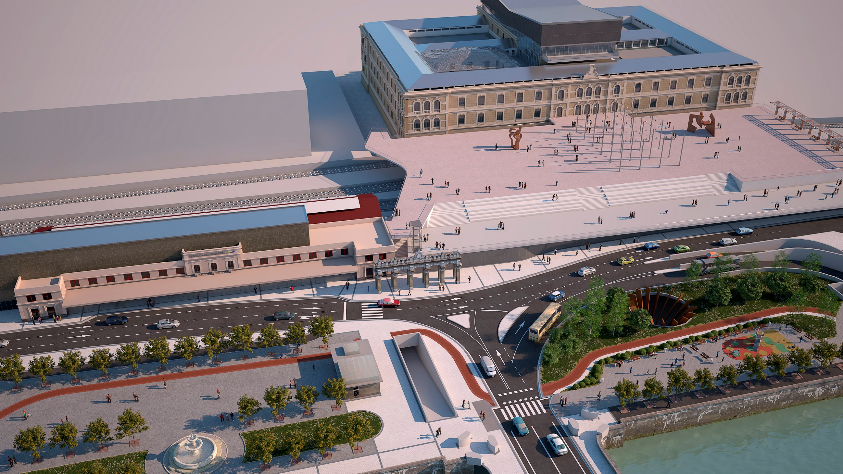
VISTA GENERAL
IKUSPEGI OROKORRA

